Slide 1
‘22 Summer Research Summary
Jinseo Choi
CHANGWON NATIONAL UNIVERSITY

Slide 2
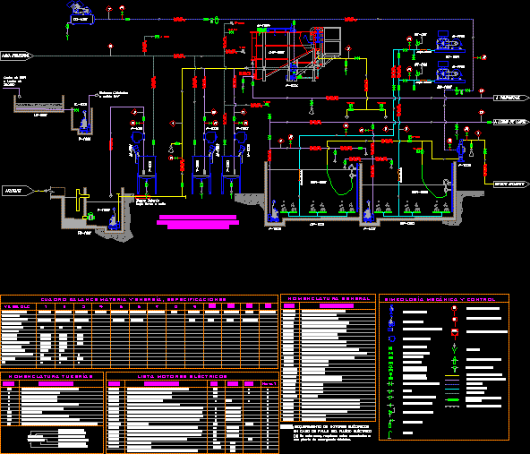
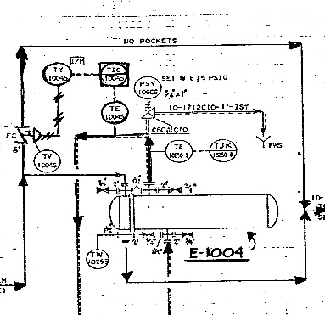

개요
이미지형식 P&ID에서 텍스트 인식모델 기반 선-심볼 탐지기법
P&ID 전산화를 위한 이미지형식 P&ID 인식 자동화
딥 러닝 모델을 사용하여 가속화
Programmable format P&ID
.pdf, .jpeg format P&ID
Time consuming task
P&ID Object
Detector
Manual digitization

Slide 3
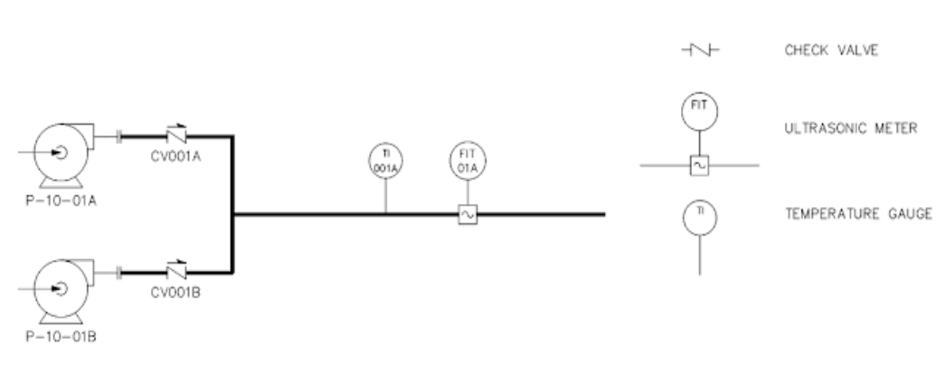
제안기법
이미지형식 P&ID에서 텍스트 인식모델 기반 선-심볼 탐지기법
P&ID 전산화를 위한 이미지형식 P&ID 인식 자동화
딥 러닝 모델을 사용하여 가속화
텍스트 기반 인식기법으로 훈련 데이터가 필요 없는 기법 제안
: Tag
Text | x | y | w | h
CV001A | 30 | 20 | 20 | 10
CV001B | 30 | 34 | 20 | 10
P-10-01A | 15 | 46 | 25 | 10
P-10-01B | 15 | 25 | 25 | 10
001A | 64 | 16 | 10 | 10
01A | 79 | 16 | 10 | 10
Text Recognition Model

Slide 4
제안기법
이미지형식 P&ID에서 텍스트 인식모델 기반 선-심볼 탐지기법
P&ID 전산화를 위한 이미지형식 P&ID 인식 자동화
딥 러닝 모델을 사용하여 가속화
텍스트 기반 인식기법으로 훈련 데이터가 필요 없는 기법 제안
Text | x | y | w | h
CV001A | 30 | 20 | 20 | 10
CV001B | 30 | 34 | 20 | 10
P-10-01A | 15 | 46 | 25 | 10
P-10-01B | 15 | 25 | 25 | 10
001A | 64 | 16 | 10 | 10
01A | 79 | 16 | 10 | 10
Text Recognition Model

Slide 5
제안기법
이미지형식 P&ID에서 텍스트 인식모델 기반 선-심볼 탐지기법
P&ID 전산화를 위한 이미지형식 P&ID 인식 자동화
딥 러닝 모델을 사용하여 가속화
텍스트 기반 인식기법으로 훈련 데이터가 필요 없는 기법 제안
텍스트 위치를 기반으로 심볼 영역 탐지
Text | x | y | w | h
CV001A | 30 | 20 | 20 | 10
CV001B | 30 | 34 | 20 | 10
P-10-01A | 15 | 46 | 25 | 10
P-10-01B | 15 | 25 | 25 | 10
001A | 64 | 16 | 10 | 10
01A | 79 | 16 | 10 | 10
Text Recognition Model

Slide 6
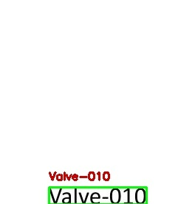
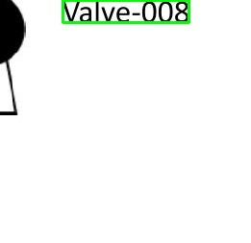
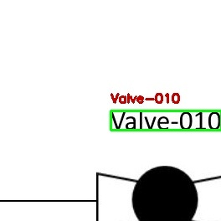
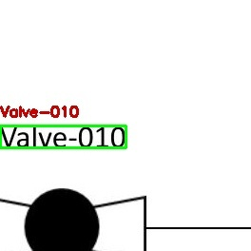
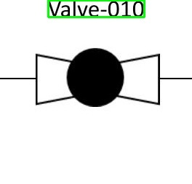
Symbol detection
문제점
세로배치 심볼 추출 불가능
해결
텍스트 bounding box위치 기준 위, 아래, 왼쪽, 오른쪽
영역으로 확장
각 방향 확장 영역에 대해 검정색 픽셀개수가 가장 큰 영역 선택
위
왼쪽
오른쪽
텍스트
bounding box
아래

Slide 7
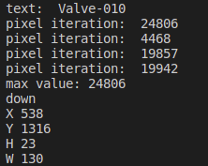
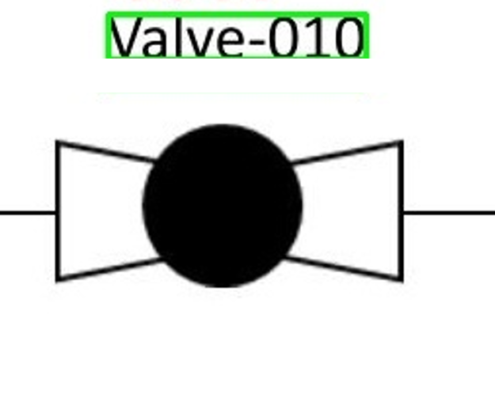
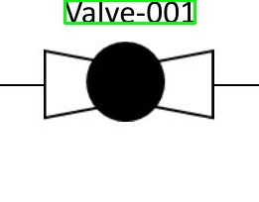
Symbol detection
Number of Black Pixel
심볼영역 탐지방법
19942
4468
19867
24806

Slide 8
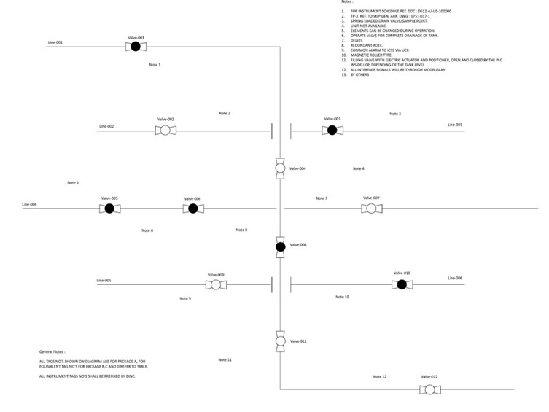
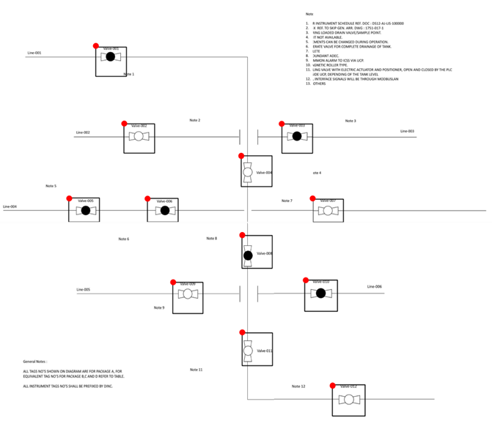
Symbol detection
심볼영역 탐지 결과

Slide 9
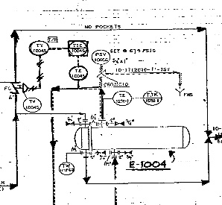
전체 흐름도
정보과학회 저널 논문 투고
논문 명: 딥 러닝 기술을 이용한 객체 인식 기법
심볼-파이프라인 연결관계 인식
Symbol
Tag
Symbol
Detection
Symbol
Tag
Symbol
Tag
Symbol
Tag
Line-001 : {Symbol-01, …}
Line-002 : {Symbol-02, …}
Line-003 : {Symbol-03, …}
Line-004 : {Symbol-04, …}
Line-005 : {Symbol-05, …}
…
Text Recognition
Text
Filter
Line
Tag
Symbol-Line
Association
Line
Tag
Line
Tag
Line
Tag
P&ID image
Line Detection
(Hough transform)

Slide 10
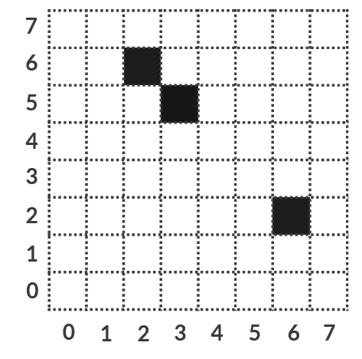




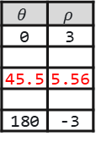






선 탐지
직선 탐지기법 성능개선
직선탐지기법인 허프 변환 사용
$$ρ$$
y
$$ρ=\operatorname{xcos}{θ }+ysinθ$$
$$(45, 5.56)$$
$ρ$ matching pixel Threshold = 3
$$a\left(2,6\right)$$
$$a$$
$$b$$
$$c$$
$$b\left(3,5\right)$$
$$θ$$ | $$ρ$$
0 | 6
45.5 | 5.56
180 | -2
$$θ$$ | $$ρ$$
0 | 3
45.5 | 5.56
180 | -3
$$θ$$ | $$ρ$$
0 | 2
45.5 | 5.56
180 | -6
$$ρ$$
$$c(6,2)$$
…
…
…
…
…
…
$$θ$$
…
…
…
…
…
…
$$θ$$
$$a$$
$$c$$
x
$$b$$

Slide 11
선 탐지
직선 탐지기법 성능개선
직선탐지기법인 허프 변환 사용
허프 변환 반복 수행 + 탐지된 선 제거
탐지된 선(노이즈)를 제거하여 반복 탐지함으로써 탐지성능 개선

Slide 12
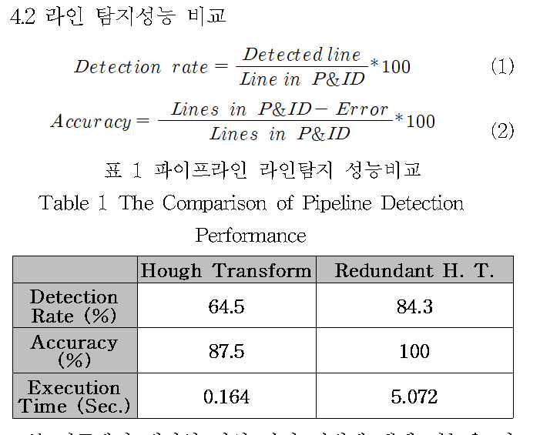
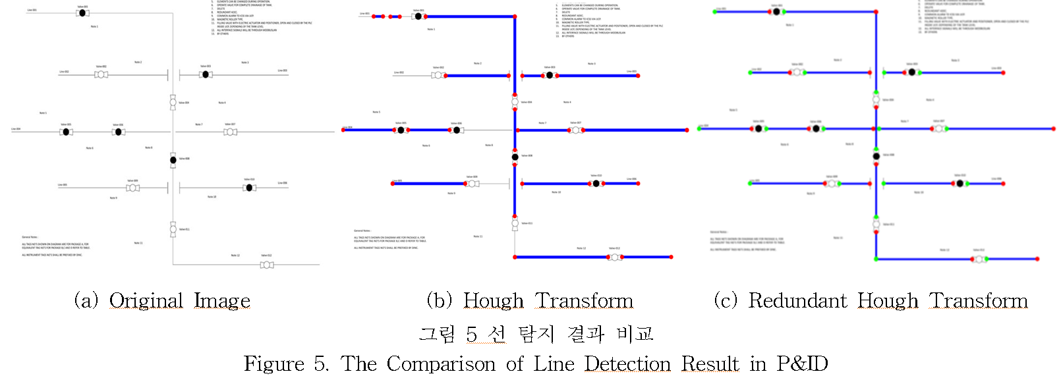
선 탐지
기존 허프 변환과 성능비교
오탐 감소
탐지율 향상

Slide 13
선 탐지
기존 허프 변환과 성능비교
오탐 감소
탐지율 향상

Slide 14
Line merge
탐지된 선 병합
조각난 상태로 탐지된 선의 연결관계를 분석하여 하나의 선으로 병합
해당 선의 시작점 끝점의 x축 좌표와 기준선 비교
탐색 리스트 전체 순회 후 필터링된 리스트 반환
선의 끝점 또는 시작점과 수직선의 x축 좌표 값의 차이 계산
탐색 리스트 정렬
기준선 지정
리스트 내 기준선 삭제
탐색 리스트 순회 시작
Y 축 값이
동일한가?
라인의 좌표가
기준선의 좌표와 겹치는가?
Case1(수직선에서 구분된 선)
Case2(수직선을 가로질러 연결된 선)
기준선의 시작점과
겹치는 경우
기준선의 끝점과
겹치는 경우
기준선 앞쪽배치
기준선 뒤쪽 배치
종료
수직선을
통과하는가?
탐색리스트에서
해당라인 삭제 후 재정렬

Slide 15
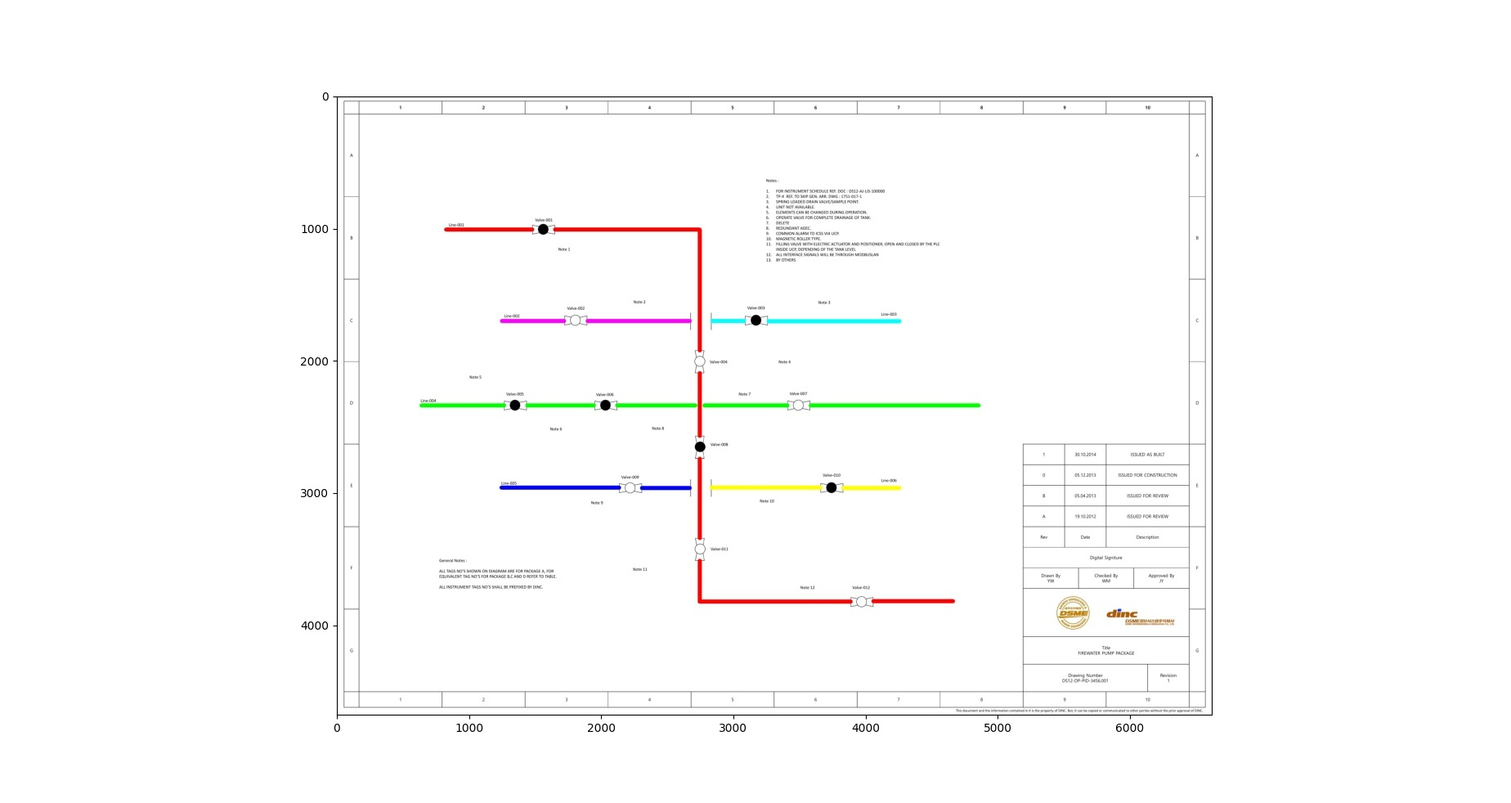
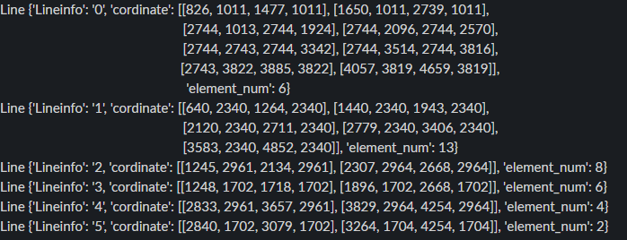
Line merge
결과
Line 딕셔너리 출력결과
{‘Lineinfo’ : Line이름, ‘cordiante’ : [연관된 선의 모든 시작점, 끝점 좌표]}

Slide 16
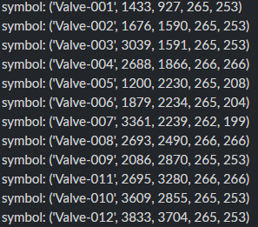
Line-Symbol matching
심볼 위치정보 리스트 사용
심볼의 크기와 좌측 상단에 대한 좌표 값 보유
심볼이름, x축 좌표, y축 좌표, 너비, 높이
선의 시작점과 심볼의 시작점이 오차범위 내에서 가까울 경우 해당 심볼의 소속을 해당 선의 Line 정보로 변경
Case2(세로 심볼)
(40, 20)
(50, 20)
Case1(가로 심볼)
(55, 10)
(50, 20)

Slide 17
Line-Symbol matching
개별 심볼의 소속과 위치정보를 딕셔너리로 관리
{‘Name’: “Valve-001”, ‘Lineinfo’: “Line-001”, ‘cordiante’:[x,y,w,h]}
{‘Name’: “Valve-002”, ‘Lineinfo’: “Line-003”, ‘cordiante’:[x,y,w,h]}
선 소속정보가 결정된 심볼은 탐색리스트에서 제거
선 딕셔너리 기반으로 탐색 → 리스트 정렬 불필요

Slide 18
Line-Symbol matching
각 선 딕셔너리를 순회
선의 좌표 값과 근접한 심볼이 존재할 경우
심볼 딕셔너리를 생성하여 선정보와 심볼정보 추가
개별 Line에 소속된
선들 좌표 입력
심볼 리스트 순회 시작
심볼 딕셔너리 생성
라인의 좌표가
심볼 좌표와
겹치는가?
심볼 딕셔너리
Lineinfo 매핑정보 추가
심볼 딕셔너리
심볼좌표 추가
심볼 탐색 리스트에서
해당 심볼 삭제
심볼 딕셔너리 리턴

Slide 19
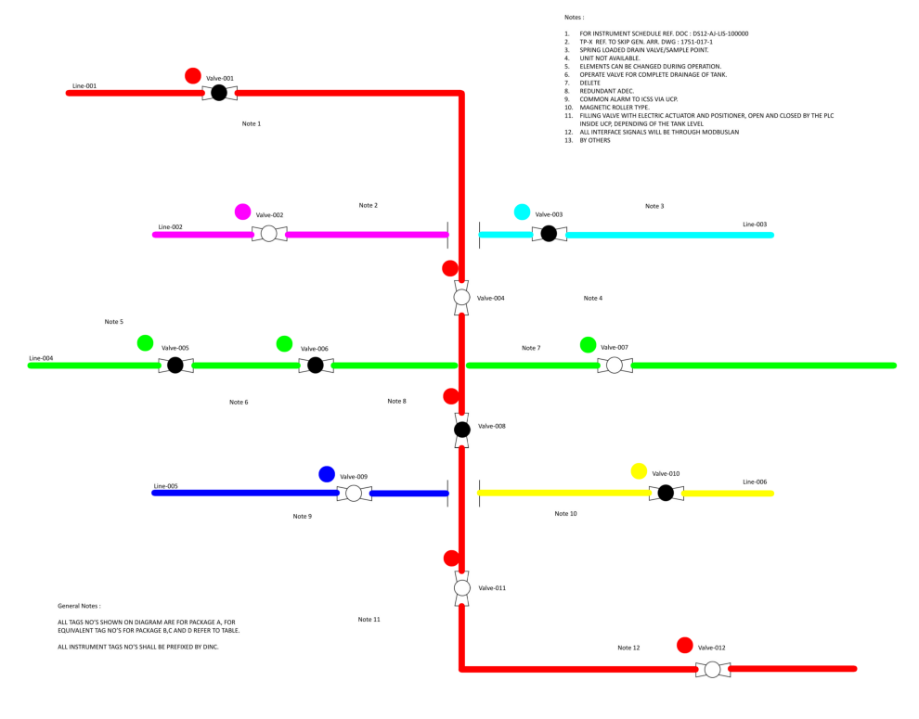
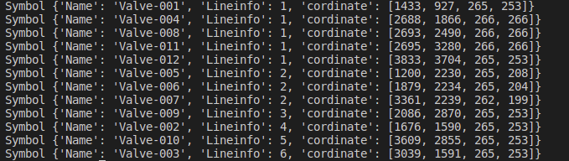
Line-Symbol matching
결과

Slide 20
Line-Symbol recognition
특정 심볼이 속한 선이 무엇인지 인지
예) Line-000에 속한 심볼은 무엇인가? → Valve-001, Valve-002…
예) Valve-001에 연결된 선은 무엇인가? → Line-000
특정 심볼의 좌표와 가장 가까운 선의 시작점을 해당 심볼이 속한 선이라고 판단

Slide 21
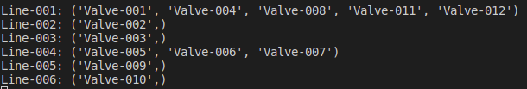
KIISE Journal Submission
전체 흐름도
Symbol Detection
Text Detection
3
Symbol Detection
2
Symbol Text
Location
Symbol
Object
Tesseract OCR
1
Preprocessing
Text | x | y | w | h
“Line-001” | 2345 | 882 | 220 | 30
“Valve-006” | 4534 | 2145 | 256 | 25
“Line-008” | 3623 | 2314 | 256 | 25
Valve-006
Valve-006
Image
Binarization
Border Remove
Line Text
Location
…
…
…
…
…
Line Detection
Object Semantic Analysis
4
6
7
Hough Transform
Line
Object
Line Recognition
Line-Symbol Recognition
P&ID Image
Line-002
Line-002
Line-002
Valve-006
Line-002
Valve-006
5
Remove
Detected Line
Merge Adjacent Line Object
8
Generate Data Structure

Slide 22
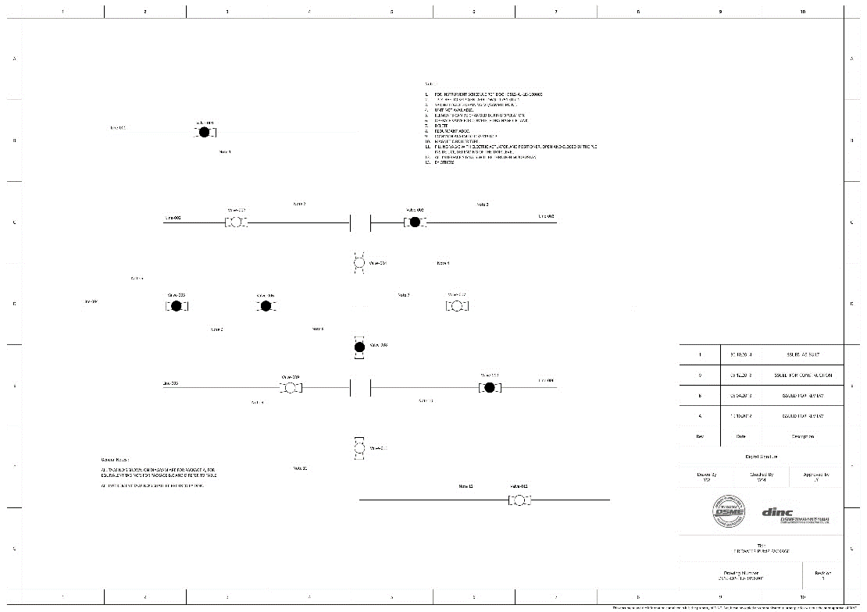
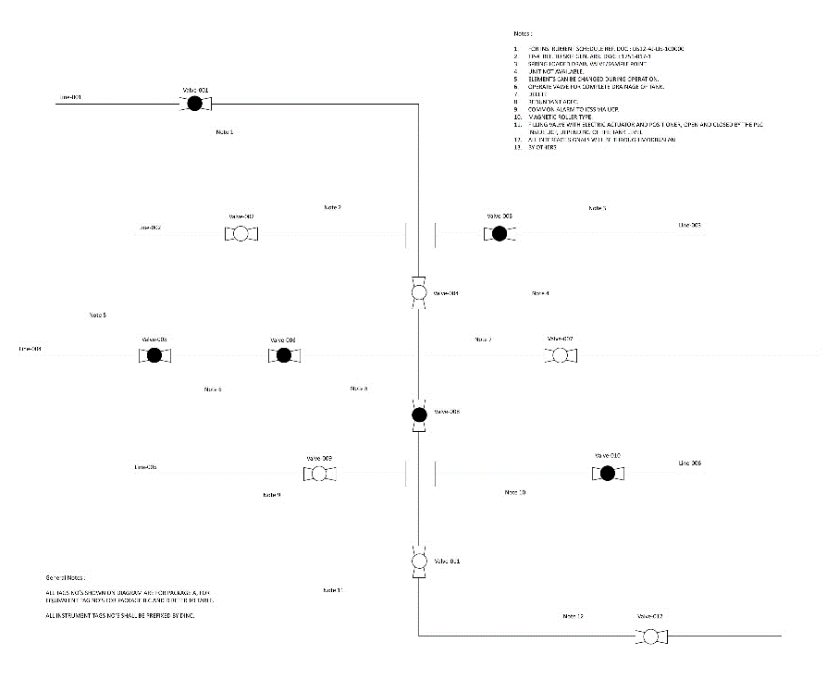
Detail of Stage 1.
Preprocessing
Gray scale 변환
테두리 + 테이블영역 제거
전
후

Slide 23
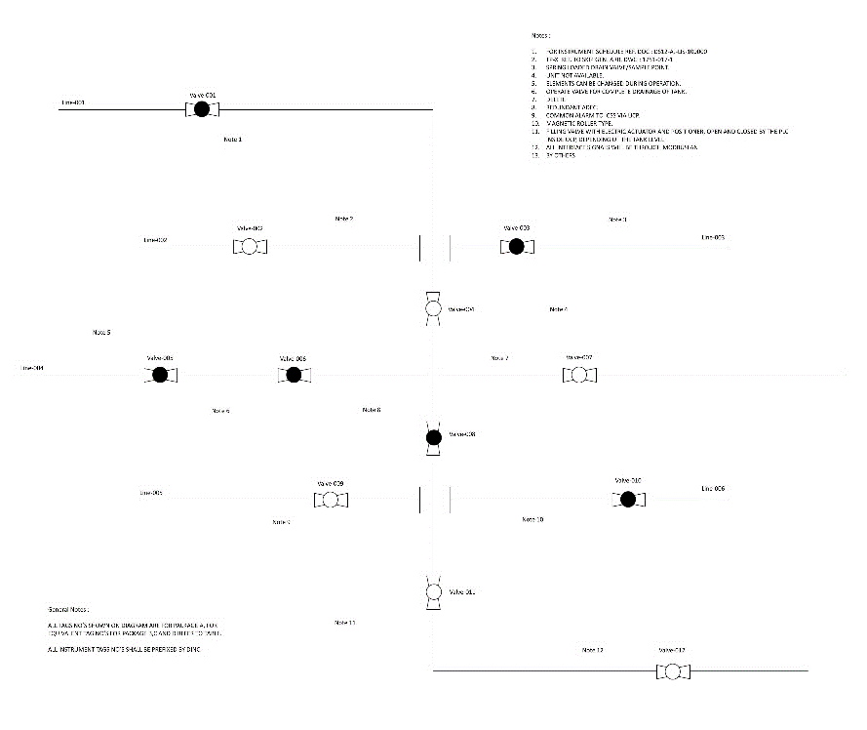
Detail of Stage 2.
Text detection by Tesseract OCR
Return detection dataframe
전
후(탐지결과 데이터프레임 반환)
Text | x | y | w | h
“Line-001” | 2345 | 882 | 220 | 30
“Valve-006” | 4534 | 2145 | 256 | 25
“Line-008” | 3623 | 2314 | 256 | 25
…
…
…
…
…

Slide 24
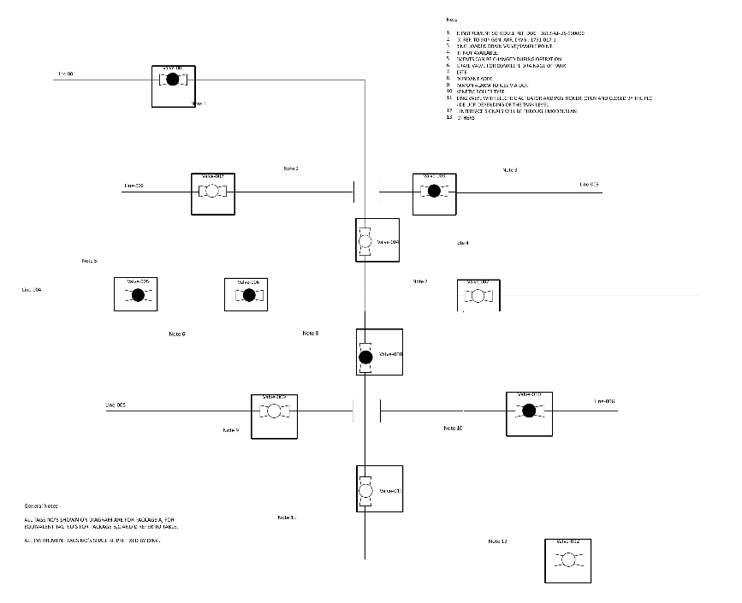
Detail of Stage 3.
심볼영역 탐지
전
후
Text | x | y | w | h
“Line-001” | 2345 | 882 | 220 | 30
“Valve-006” | 4534 | 2145 | 256 | 25
“Line-008” | 3623 | 2314 | 256 | 25

Slide 25
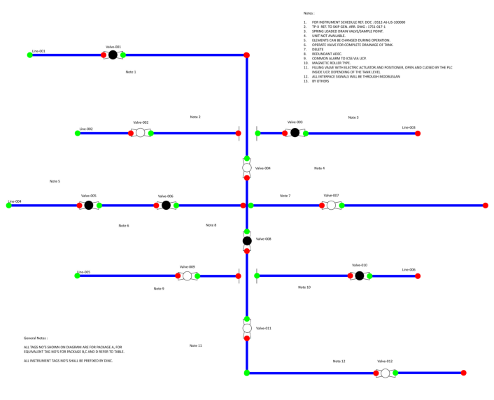
Detail of Stage 4.
선 탐지
전
후

Slide 26
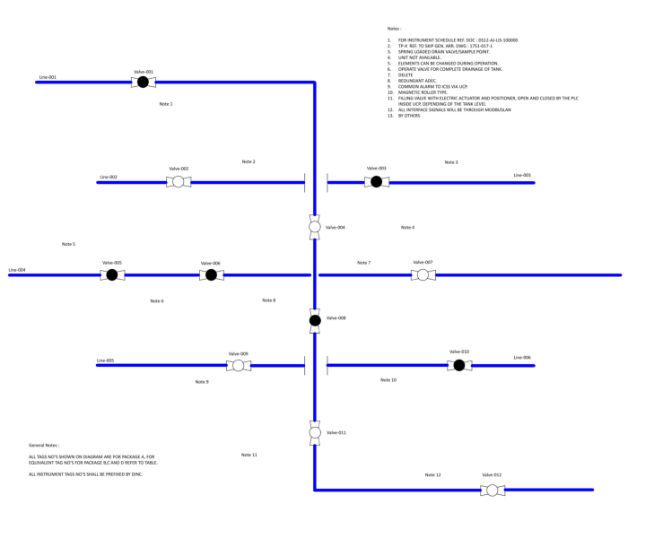
Detail of Stage 5.
탐지된 선 객체 병합
전
후

Slide 27
Detail of Stage 6.
선 텍스트 매칭
선 텍스트, 좌표가 매칭된 딕셔너리 반환
전
후
- Line Dictionary-
Lineinfo
“Line-001”
Text | x | y | w | h
“Line-001” | 2345 | 882 | 220 | 30
“Valve-006” | 4534 | 2145 | 256 | 25
“Line-008” | 3623 | 2314 | 256 | 25
Cordinate
[x1,y1,x2,y2]
…
- Line Dictionary-
Lineinfo
“Line-006”
Cordinate
[x1,y1,x2,y2]

Slide 28
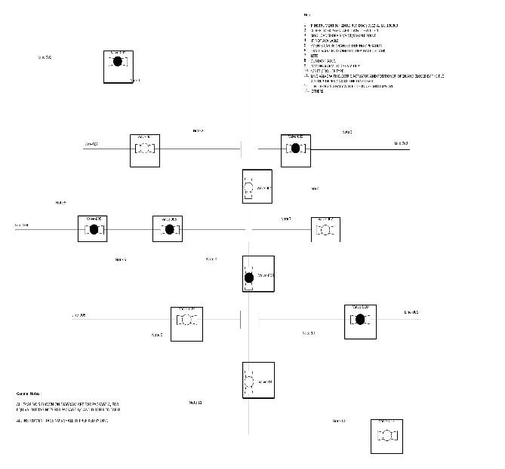

Detail of Stage 7.
선-심볼 매칭
전
후

Slide 29
Detail of Stage 8.
선, 심볼 자료구조 생성
전
후

